Slide 1

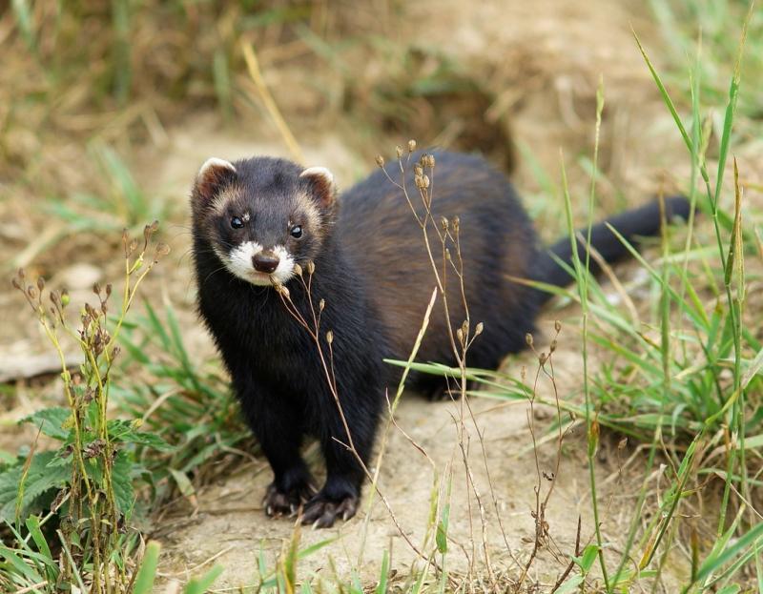
ЖОББ Амангелді мектеп-балабақшасы
“Қауіпте тұрған –
Қара күзен”
Орындаған: 8 класс оқушысы
Иргалиев Диас
Жетекшісі: география пән мұғалімі
Нуфтенова Қарлығаш

Slide 2

Жіктелуі:Тип Хордалылар(Chordata)
КласыСүтқоректілер (Mammalia)
Тұқымдас: (Carnivora) Сусарлар
Қатары:(Mustelidae)Күзен
Түрі: қара күзен, орысша черный хорек немесе европейский норка депте атайды. Еуропа қара күзені – терісі өте бағалы аң.

Slide 3
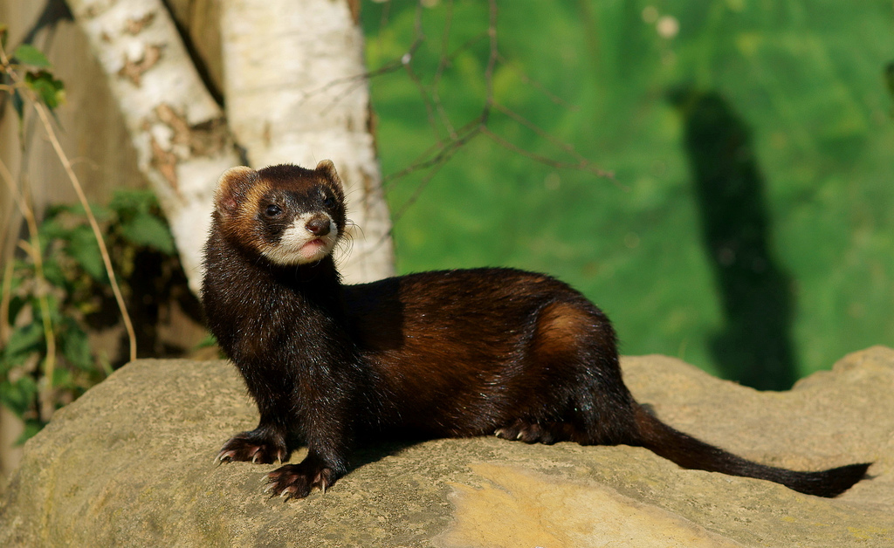
Қара күзен

Slide 4
Ареалы:
Еуропада және Солтүстік, Батыс Африкада таралған. Ертеде Жайық өзенінің алқабы мен Еділдің атырауында мекендеген. Қазір бірен- саран Қазақстанда Солтүстік және Батыс Қазақстанда кездеседі. Біздің Шежін өзенінен көргендігі туралы балықшылардан естідік.
Қазіргі кезде өте сирек кездесетін аң болғандықтан қорғауға алынып, Қазақстанның «Қызыл кітабына» енгізілген.

Slide 5
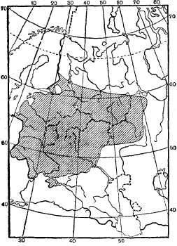

Slide 6
Мекен ету ортасы - Күзеннің тіршілігі тұщы су қоймаларымен тығыз байланысты. Мекендейтін жайлы орындары - жағасында қалың шөп өскен өзектер мен өзендер және көлдер. Құрғақта да, суда да, орманда, жыралар, жазықты аймақтарда тіршілік ететін аң.
Қолда өсіп-өнеді бейім келеді.

Slide 7
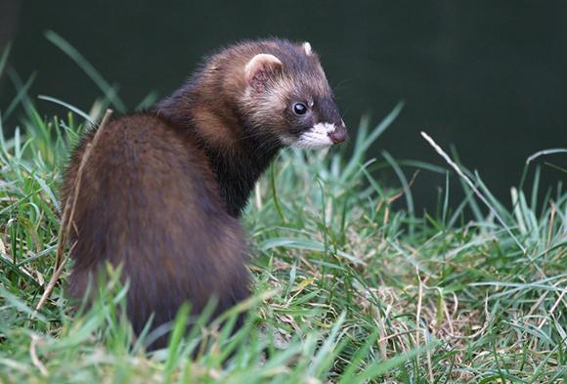

Slide 8
Дене тұрқы 35-45 см, салмағы 1-1,5кг. Аталықтарының салмағы 1,8-3,2 кг дейін, аналықгарында 1-2 кг арасында ауытқиды. Салмағы 3,5 кг артық андар да кездеседі. Қысқы жүні біркелкі қара қоңыр келеді, арқаларындағы жүнінің ұзындығы 4-6 см-ге дейін болады.Құлағының жиектерінде ақ жолақтары бар және іиек астында ақ дағы болады. Басы жалпақ, денесі ұзынша келген, аяқтары қысқа. Башпайларының арасы жүзу жарғағымен жалғасқан. Жүні біркелкі үлпілдек, қара қоңыр, қызғылт қоңыр түстес. Алқымында, астыңғы және үстіңгі еріндері мен төсінде ақ дағы болады. Тістерінің формуласы: I 3/3 C 1/1 P 3/3 M 1/2. Барлығы 34 тісі бар. Алдыңғы ит тістері жіңішке, ұзын.

Slide 9
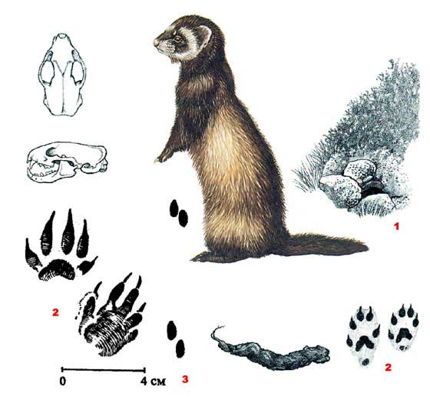
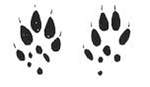

Slide 10
Қасиеті: Ерекше қасиетінің бірі қолға тез үйренеді. Бұл аң суда өте тамаша жүзеді және сүзігіш келеді.Су күзені ағаштарға да жақсы өрмелейді. Ол інін су жағасына тас астынан қазады немесе құлап қалған ағаштың қуысына паналайды. Індері су жиегінен 50метр қашықтыққа дейін орналасады. Ұя төсеніштері- кепкен ағаштар. Әр күзен орта есеппен 15гектардай жерді иемденеді.

Slide 11
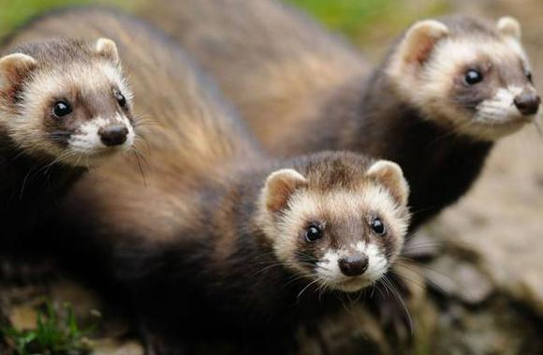
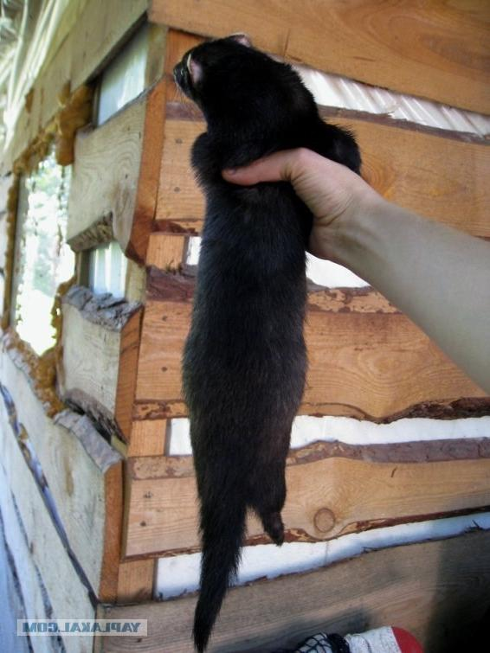
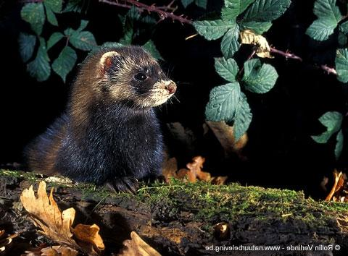

Slide 12
Қоректенуі:
Негізінде қорегін аулауға кешке шығады. Қара күзені көбінесе ұсақ балықтармен, бауырмен жорғалаушылармен(жылан, кесіртке) және кеміргіштермен, тауық тұқымдастарын, жұмыртқаларын да, ұлуменде қоректенеді.Әр күзен қорек іздеп қыста 15-20километр жерге дейін кетеді. Қыста ініне қоректерін сақтайды.
Еуропа қара күзенінің дене тұрқы 36 – 42 см, салмағы 1,1 кг-дай Өзенде, ағын суда, бөгендерде мекендеп, інін (тереңдігі 1,5 м-дей) су астына қазады. Балық, ұсақ кемірушілер, жәндіктермен қоректенеді

Slide 13
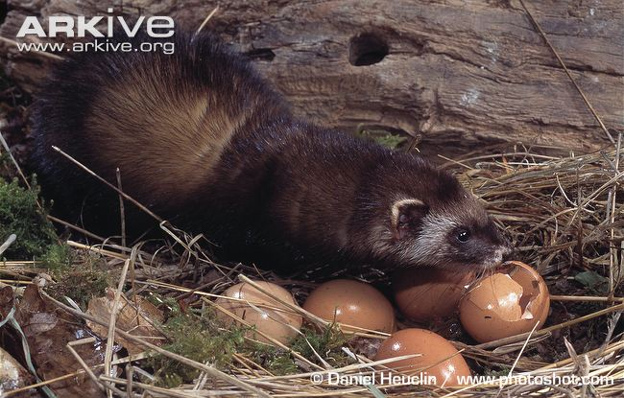

Slide 14
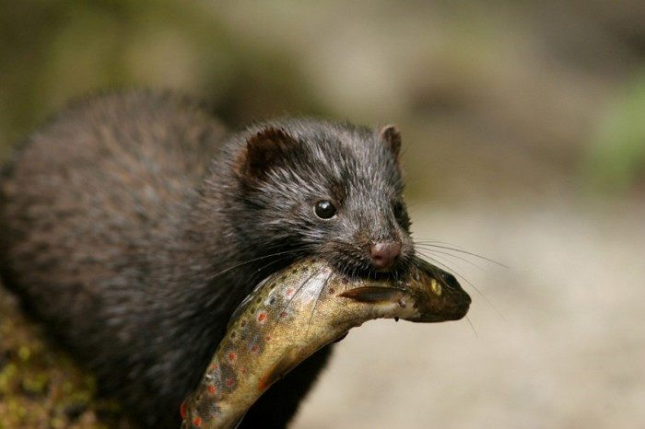

Slide 15
Көбеюі:
Көбеюдін алғашқы кезеңі он айлық жасында басталады. Шағылысу наурыз айында болады, сәуір айының соңында мамыр айының басында күшіктейді. Өсімталдығы орташа есеппен алты күшік. Тіршілік ету ұзақтылығы 7-8 жыл, асылтұқымға қолдану мерзімі 2-4 жыл. Қара күзеннің шағылысуы қыстың соңында — көктемнің басында болады.
Ақпан – наурыз айларында ұйығады да, 42 – 75 күннен кейін балалайды (3 – 7, сирек 10). Жыртқыш терісі бағалы аңдардың күшіктері әлсіз болып туады.Олар соқыр, есту жолдары жабық, түгі туссіз, түкті жабыны өте кысқа және сирек болып туады, бірақ олар тез дамиды. Күзеннің күшіктері туған кезде шамамен 10 грамм, көздерін 32 күнде, ал есту қабілеті бір апта бұрын дамиды.Көбіне әлсіз болғандықтан ұйқыда боладыТуылғаннан кейін 20 күнде салмағын 10 есе ұлғайтады және алғашқы тістеріде пайда болады; 2 айлығында олардың салмағы ересек аңдардың салмағынын 40 % тең, ал 4 айлығында 80 % тең болады. Жыныстық жағынан бір жаста жетіледі. Ұяластар күздің басында тарайды. Қорегінің негізін қыста сүтқоректілер мен балық құрайды, жазда – қосмекенділер, құстар, насекомдар. Күзге қарай інін тастап, өз бетінше тіршілік етеді

Slide 16
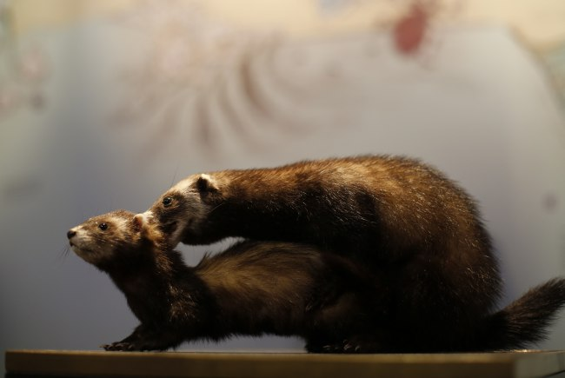

Slide 17
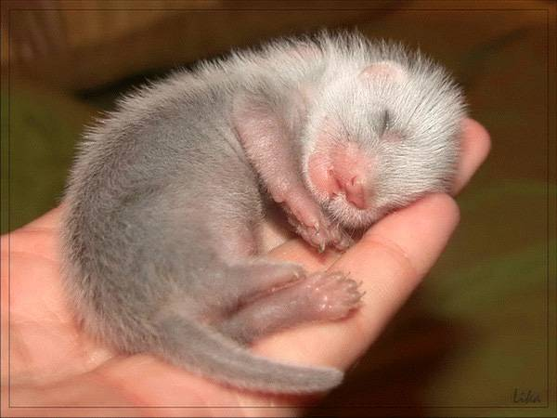
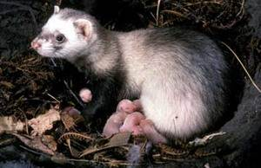
апталық

Slide 18
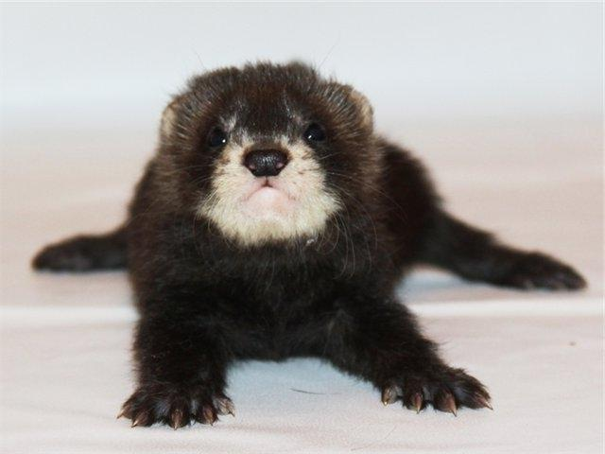
Маған 3 апта

Slide 19

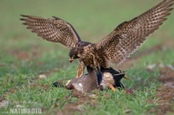
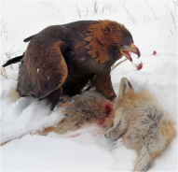
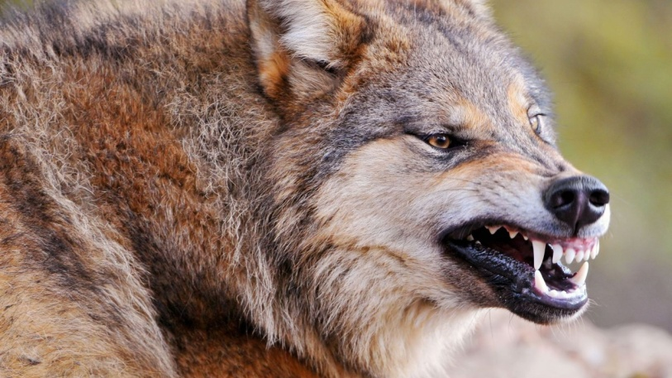
Ең қауыпты жаулары мен бәсекелестері –
қамшат пен америка су күзені, қасқыр, кейде жыртқыш құстардың да жемтігіне айналады.

Slide 20
